Slide 1
2021 онд хийгдсэн үйл ажиллагааны товч мэдээлэл
Б.Гантуяа /Даргын үүргийг түр орлон гүйцэтгэгч/
НАРАН СУМЫН ЭРҮҮЛ МЭНДИЙН ТӨВ

Slide 2
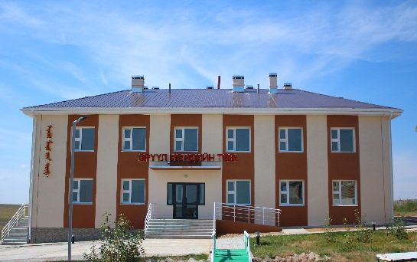
Агуулга
Үндсэн үзүүлэлт
Төсөв санхүүжилт
Хөтөлбөр, хөтөлбөрт аян
Сургалт сурталчилгаа
Ковид -19 үеийн тусламж үйлчилгээ
Бусад
2022 онд хийгдэх болон анхаарах асуудалууд

Slide 3



Үндсэн үзүүлэлтүүд
Нийт үзлэг-3345 /13.5 /
Амбулаторийн үзлэг-3345/693/20.7
Идэвхитэй хяналт-3345/310/9.0 /19.6 /
Урьдчилан сэргийлэх-3345/2157/64.4 /21.5 /
Артерийн гипертензийн эрт илрүүлэг-495/495/100.0
Чихрийн шижин эрт илрүүлэг-621/566/91.0
Жирэмсний хяналтанд хамрагдсан-42/7/83.3
Холын дуудлага-260
Төвийн дуудлага-1019 /11.8 /
Нас баралт-8 /33.3 /

Slide 4

Үндсэн үзүүлэлтүүд
Хэвтэн эмчлүүлэгч-327 /43.5 /
Өдрийн эмчилгээнд хамрагдсан-112 /3.5 /
Сэргээн засах эмчилгээнд хамрагдсан-60
Гэрийн тусламж үйлчилгээнд хамрагдсан-22
Асаргаа сувилагаа-110

Slide 5
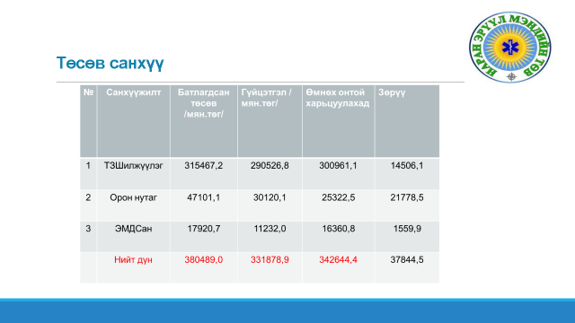

Slide 6
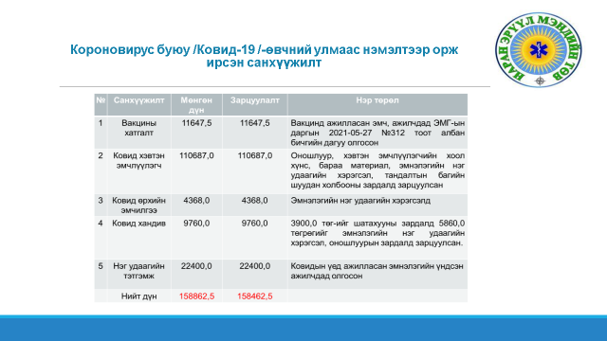

Slide 7
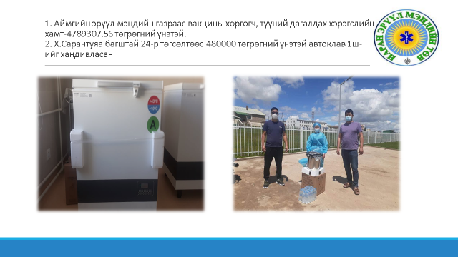

Slide 8
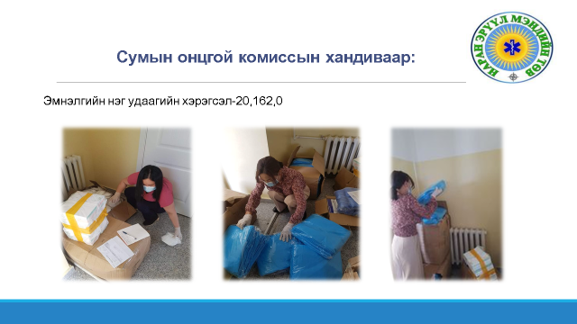

Slide 9
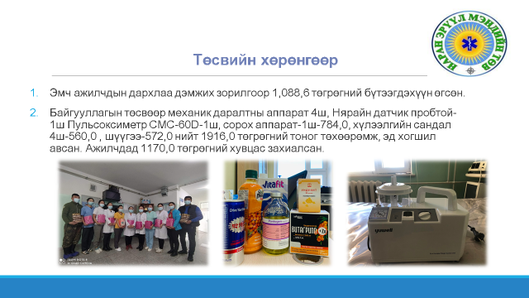

Slide 10

Халдварт өвчин
Халдварт бус
Осол гэмтэл
Эх хүүхэд нөхөн үржихүй
Хоол тэжээл
Элэг бүтэн

Slide 11

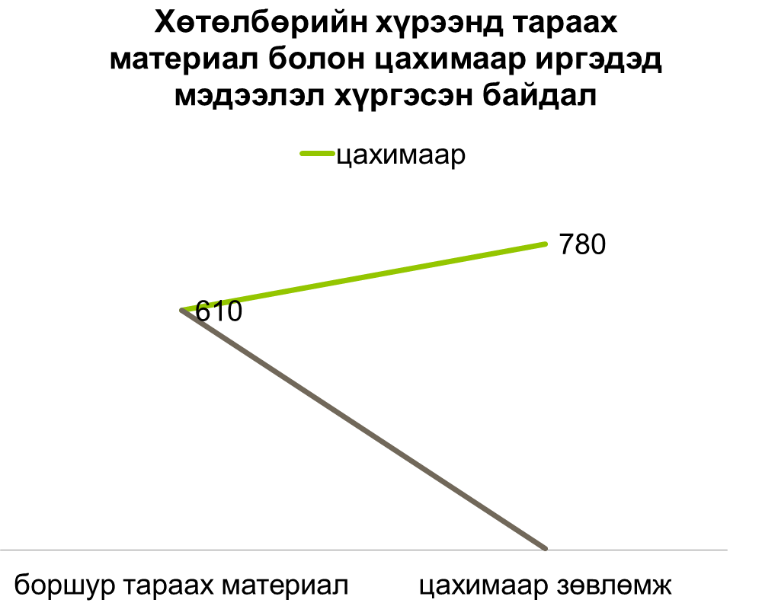

Slide 12
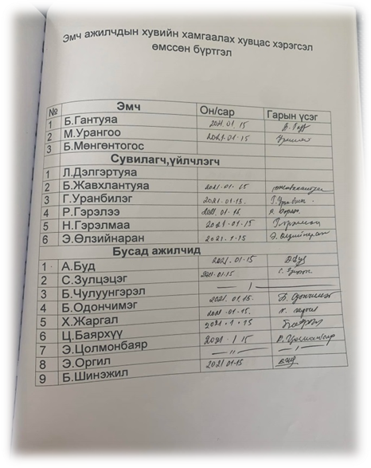
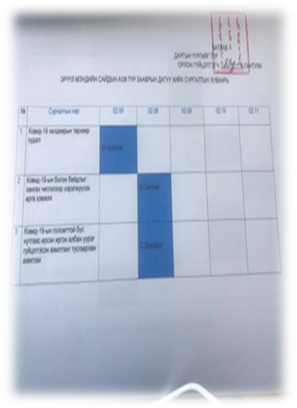
Ковид-19 халдварын үед авч хэрэгжүүлсэн арга хэмжээ
ЭМС-ын А/277,А/140,А/29,А/24 г.м нийт-36 удаагийн сургалтын хуваарь гарган мэргэжилтнүүдэд танилцуулан сургалтыг цаг тухай бүрт зохион байгуулсан байна.
2021.01.15-05.04-г хүртэл нийт-36 удаа ,18 ажилчидыг ХХХ-г өмсүүлэн гарын үсгээр баталгуулж бүртгэн авсан.

Slide 13
Ковид-19 тоон мэдээлэл

Slide 14
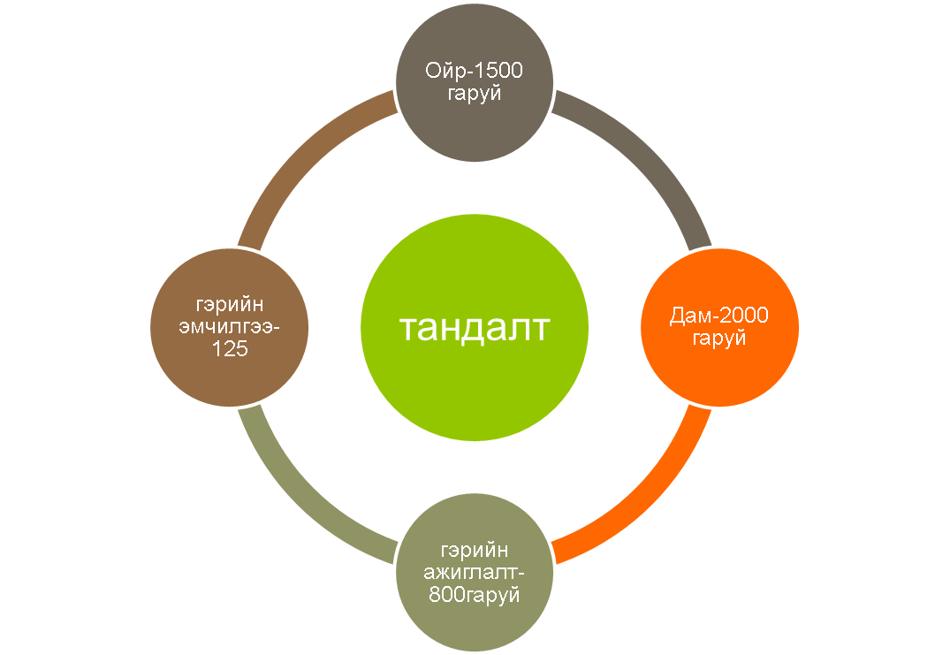
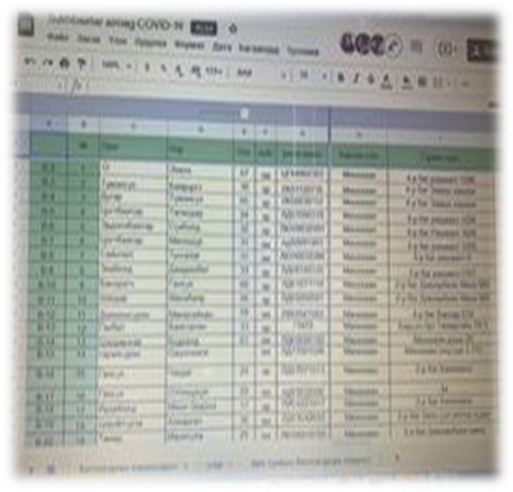
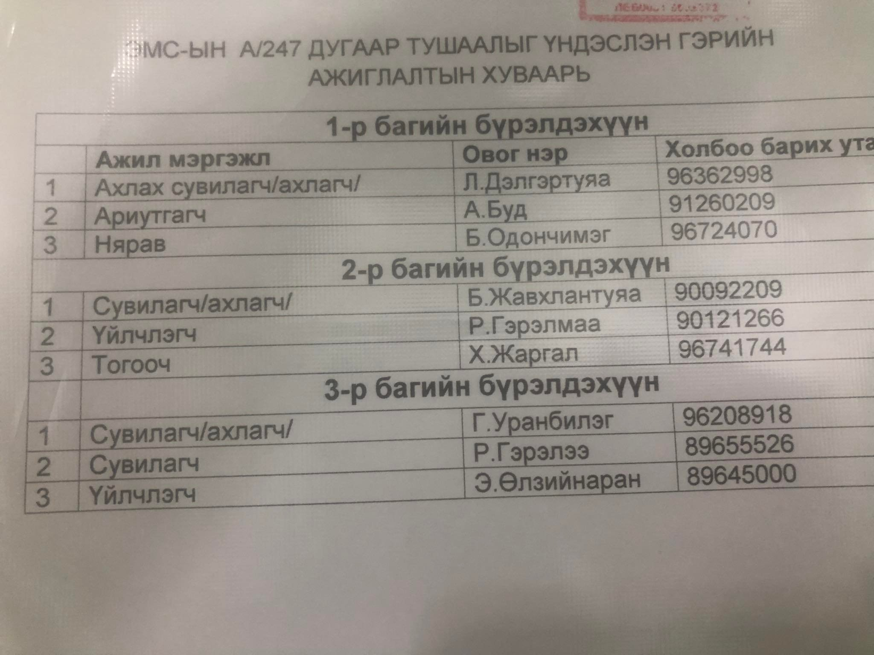
Ковид-19 тандалт, хяналт

Slide 15
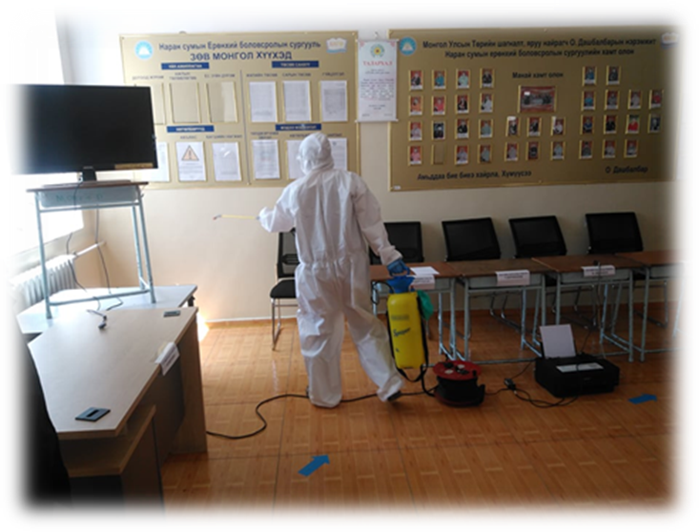
Covid19 халдварын шинжилгээ, голомтын ариутгал, халдваргүйжүүлэлт

Slide 16
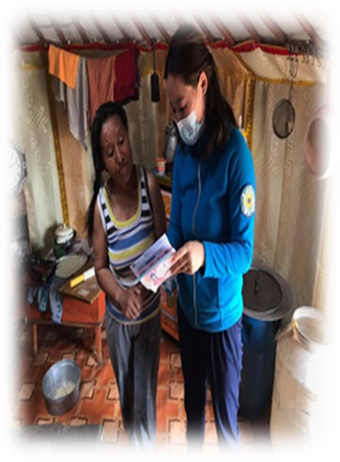
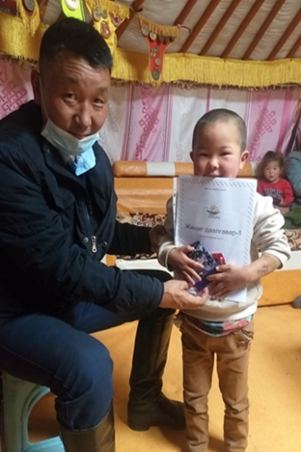
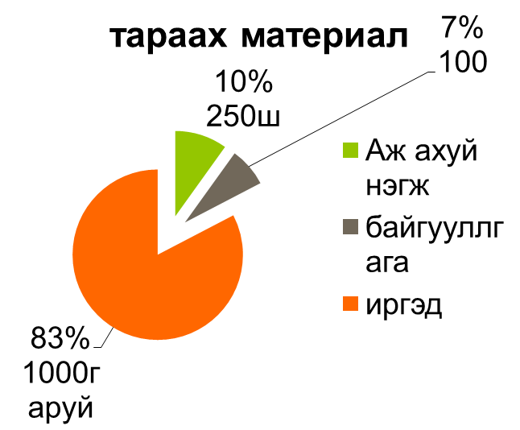
Сумын хамтарсан багтай хамтран 2,3-р багийн нийт-2 удаа 156 өрхөөр явж хамтарсан багийн үйл ажиллагааг танилцуулан,ковид-19 халвараас сэргийлэх 156ш зөвлөгөө зөвлөмж тарааж, 36 хүүхдийг витаминжуулалтанд хамруулсан.

Slide 17
Ковид-19 дархлаажуулалт
1-р тун-1157/93,6%
3-р тун-586/51%
2-р тун 1147/92,8%

Slide 18
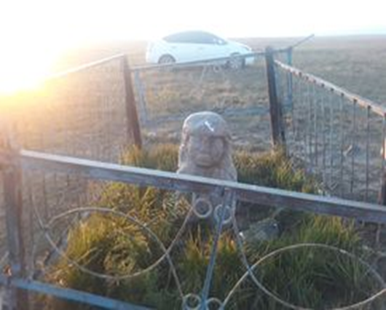
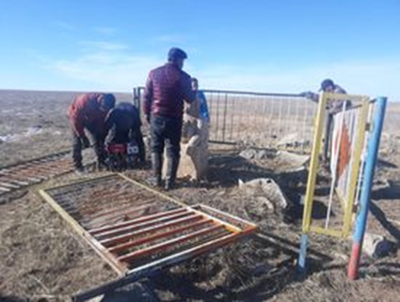
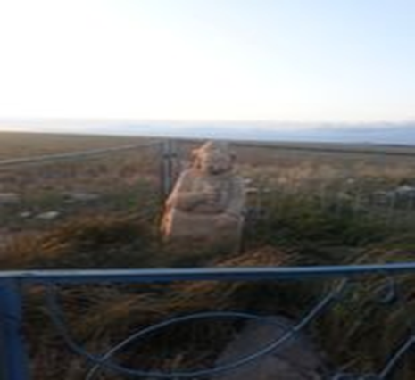
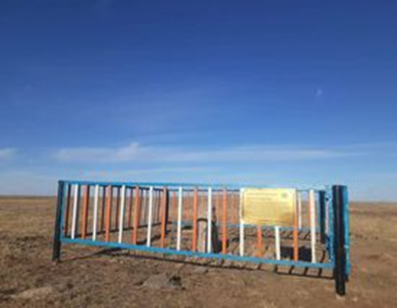
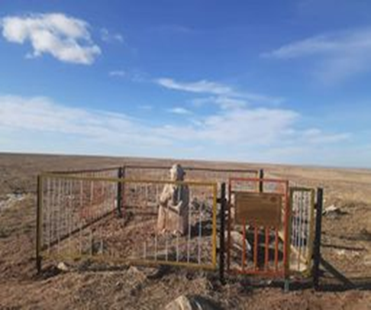
ЗДТГ болон Соёлын төвөөс зохион байгуулсан “ТҮҮХ СОЁЛЫН ДУРСГАЛТ ГАЗРЫГ ХАМГААЛАХ, ТОХИЖУУЛАХ” аянд нэгдэж Манай хамт олон “ХОНХОР ШҮҮТИЙН 1,2-Р ХҮН ЧУЛУУ”-ны хашаа болон хаягийг хийж байршуулсан.

Slide 19
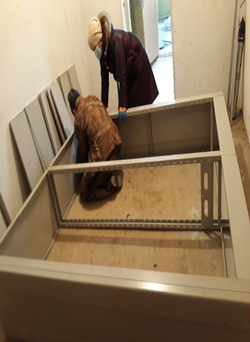
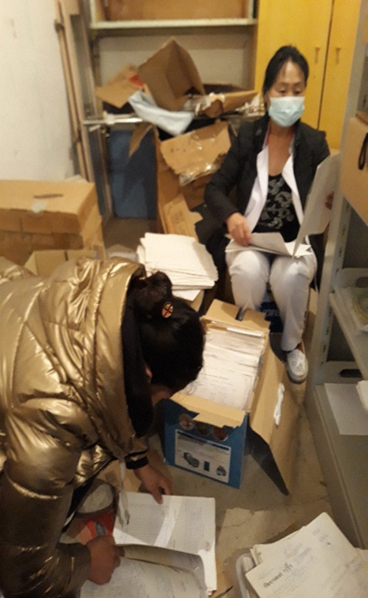
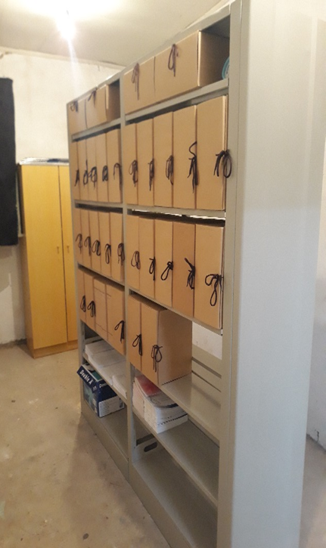
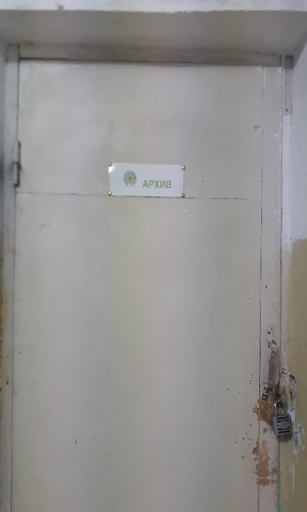
Эмнэлгийн анхан шатны маягтуудыг хадгалах архивын өрөөг тохижуулан бэлдсэн байна.

Slide 20

Хүний нөөц
2021 онд ажилласан хүний нөөц -22 /77%-68%/
Их эмч-1, бага эмч-1, эх баригч бага эмч-1, нэма-1, сувилагч-2, ариутгагч-1, асрагч-2, тогооч-1, жолооч-1, нярав-1, нягтлан бодогч-1, гэрээт-2 нийт 15 ажилтантай үйл ажиллагаагаа явуулж байна.
2021 онд ахлах сувилагч, вакцинатор сувилагч нар мэргэжил дээшлүүлэхээр суралцсан байна.
2021 оны 3,4 сард давсан бадрахын постонд, 6 сард онгон суманд ариутгагч А.Буд, 5 сард ахлах сувилагч Л.Дэлгэртуяа сүхбаатар суманд дайчлагдан ажилласан.

Slide 21
2022 онд хийгдэх ажил болон цаашид анхаарах асуудлууд
“ЭРЧҮҮДИЙН ЭРҮҮЛ МЭНДИЙН ТӨЛӨӨ ХАМТДАА” – аяны хүрээнд зохион байгуулагдах эрт илрүүлэг үзлэгийг зохион байгуулах / элэгний хавдарын өвчлөлийг бууруулах/
“ЯВУУЛЫН АМБУЛАТОРИ” урьдчилан сэргийлэх үзлэг 5 сард хийгдэх
Автомашины шинэчлэл, бэлэн байдлыг сайжруулах
Хүний нөөцийг нэмэгдүүлэх

Slide 22
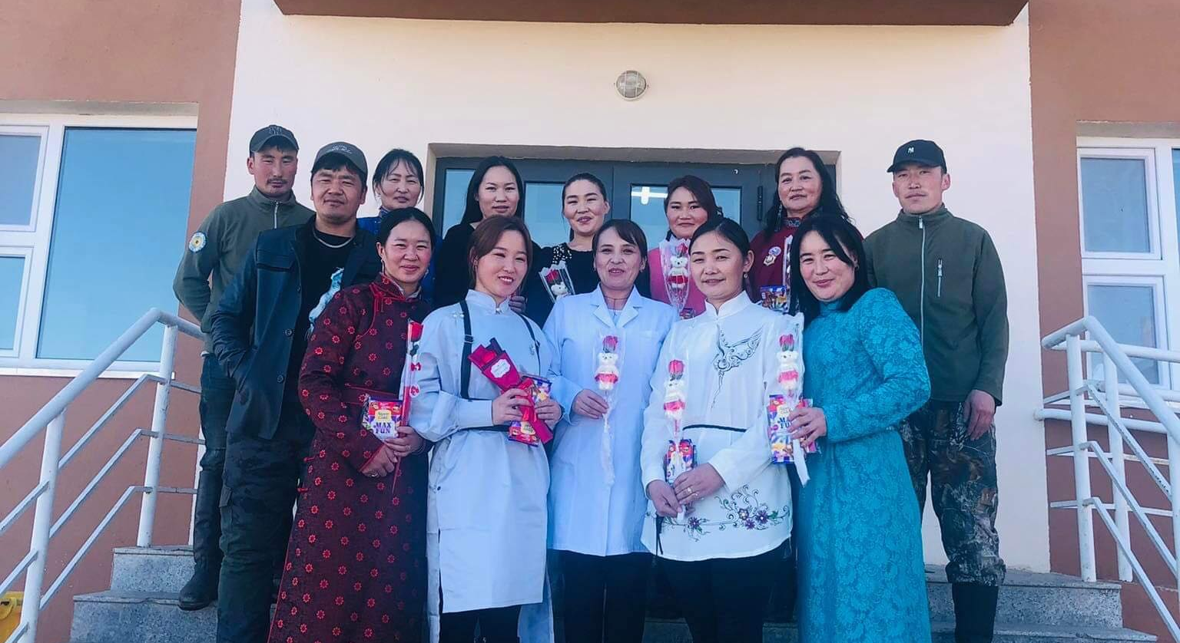
Анхаарал хандуулсанд баярлалаа

